Slide 1
ШПИОНСКОЕ КОЛЬЦО-ЛАЗЕР
Работа ученика 6В класса Викторова Артема
МАОУ многопрофильная гимназия №13 г.Пензы
Конкурсная программа «Дети-шпионам»
ЗАДАНИЕ №1

Slide 2
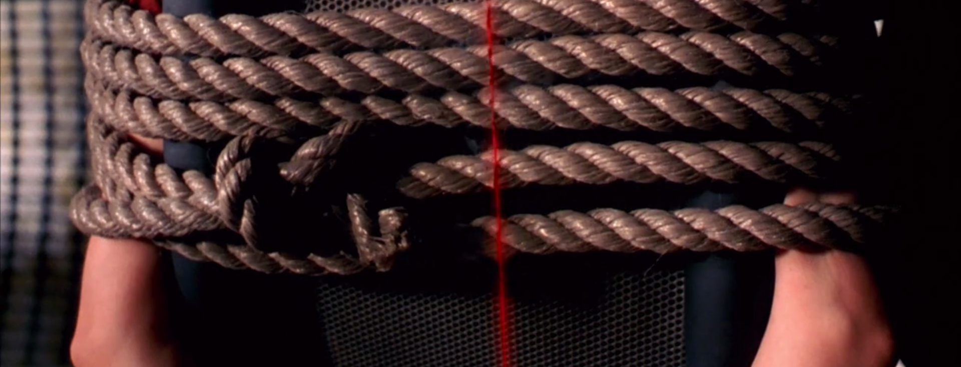
Введение
Насыщенная приключениями работа агента секретных служб не оставляет сомнения, что в любую минуту можно оказаться в очень трудных ситуациях и, конечно, к ним нужно быть готовым заранее. В этом агенту помогает арсенал суперсовременных шпионских устройств, создание которых возможно только благодаря нанотехнологиям. Одно из незаменимых устройств – кольцо-лазер, способное прожигать различные материалы. Рассмотрим его устройство и опишем составные части.

Slide 3
Кольцо-лазер
Оптическая система фокусировки лазера
Полупроводниковый лазер высокой мощности
Электронная схема управления с микроконтроллером
Корпус кольца из композитного материала
Гибкая нанобатарея
Индукционная катушка беспроводного зарядного устройства
Сенсорная кнопка включения на основе сканера отпечатка пальцев

Slide 4
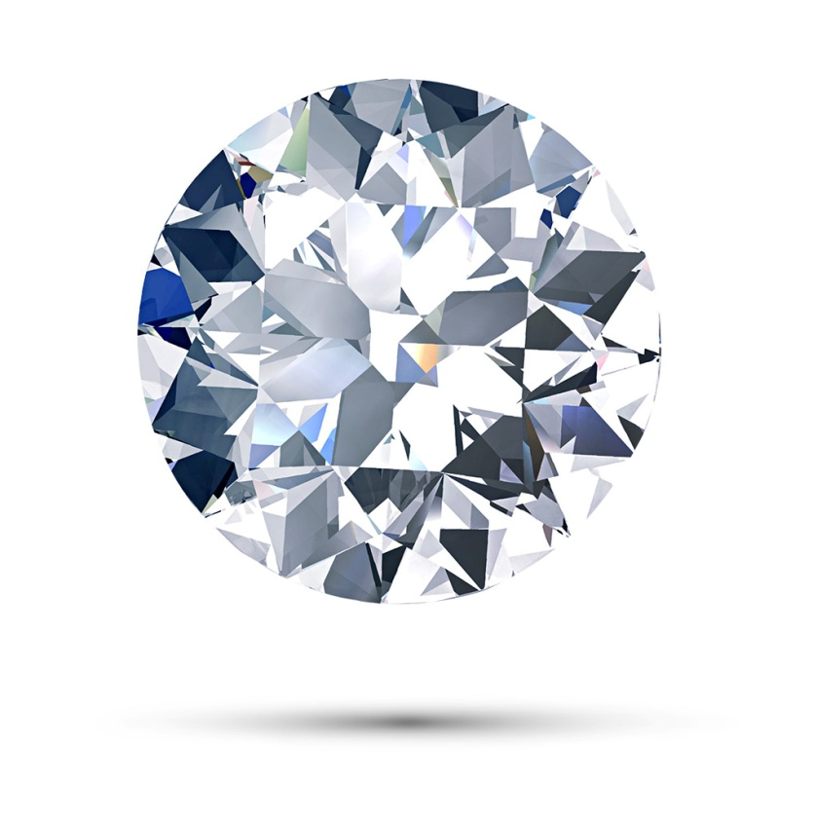
1. Оптическая система
Оптическая система фокусировки лазера позволяет направить поток излучения точно в цель и выполнена из алмаза. Помимо уникальных оптических свойств алмаз обладает очень высокой твердостью и наибольшей среди твердых тел теплопроводностью. Прозрачные кристаллы алмаза являются самыми дорогими драгоценными камнями, непрозрачные используют как абразив.
Используя уникальные свойства алмаза, кольцом, например, можно будет резать стекло.

Slide 5
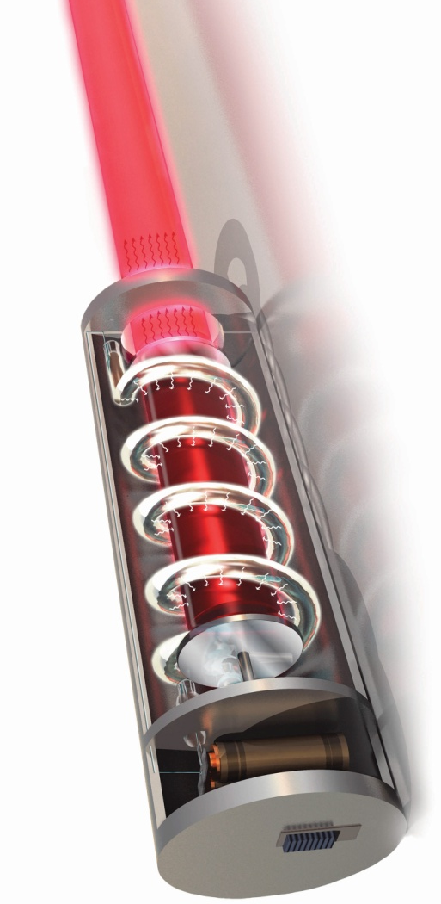
2. Полупроводниковый лазер
Источником мощного луча света является лазер. Появление этого нового элемента произвело настоящую революцию в проектировании электронных устройств. Мощные лазерные диоды уже сейчас способны генерировать луч, с помощью которого стало возможным производить операции на глазах.
А использование тонких металлических нанопленок на поверхности диэлектрика позволяет существенно увеличить интенсивность лазерного поля.

Slide 6
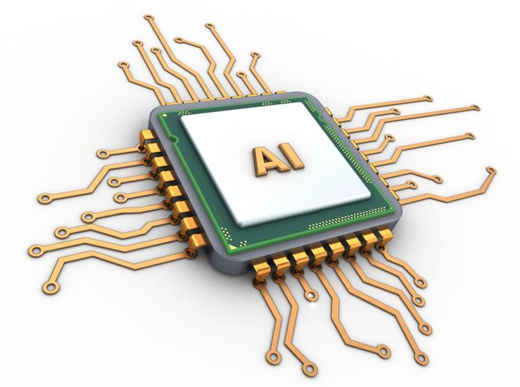
3. Схема управления
Для управления режимом работы лазера, схемой включения и выключения, сканером отпечатков пальцев, зарядом батареи нужна электронная схема. А «мозгом» такой схемы является микроконтроллер. Он уникальным образом сочетает в себе миниатюрность, вычислительную мощность и высокую производительность. Наприер, самые миниатюрные микросхемы tinyAVR имеют габариты 1,5 x 1,4 мм. При производства таких компактных устройств не обойтись без технологий наноэлектроники.

Slide 7
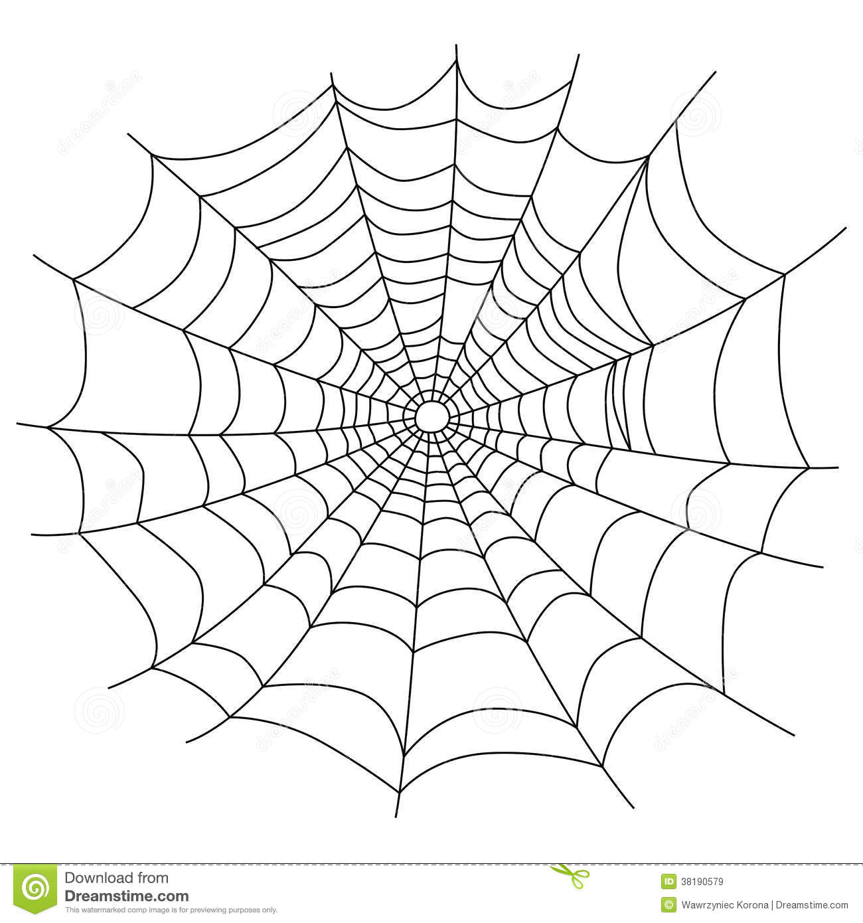
4. Корпус кольца
Чтобы не сломаться во время трудных заданий агента, корпус кольца выполнен из плетеных нитей сверхпрочного полимерного материала по модели паучьего шелка. Создан он группой учёных из Массачусетского технологического института. Если при большом увеличении посмотреть на структуру паучьего шёлка, то вы увидите, что он наполнен множеством очень маленьких кристаллов, именно благодаря этим частичкам наноразмеров паучий шёлк и получает удивительную прочность.

Slide 8
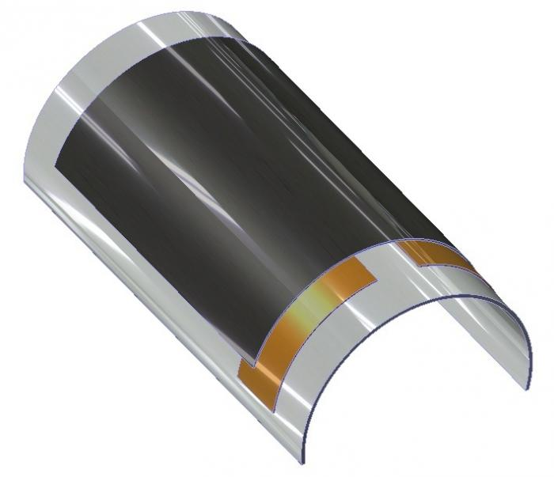
5. Гибкая нанобатарея
Исследователи из Ренсселерского и Массачусетского институтов смогли создать прототип гибкой батареи, толщина которой не больше, чем у листа бумаги. Вес источника питания составляет всего 100 граммов, но эта батарея способна заменить обычный аккумулятор емкостью до 1300 мА/ч.
Для создания батареи ученые использовали метод выращивания углеродных нанотрубок на кремниевой подложке и заполнения пространства между ними целлюлозой. Добавив электролит и соединив два листа нанотрубок, ученые, в конечном итоге, получили тонкую и гибкую батарею

Slide 9
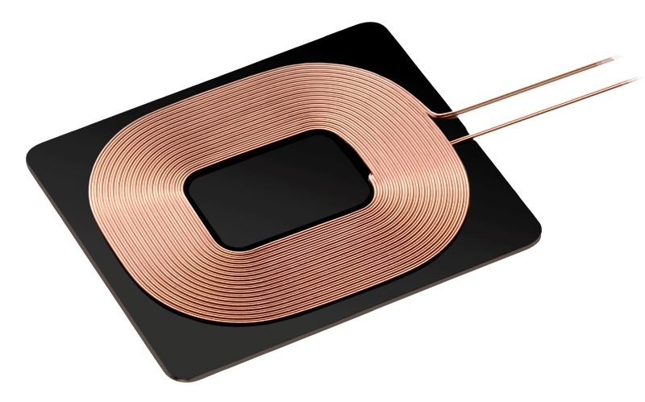
6. Беспроводная зарядка
Маленькие размеры кольца не позволяют разместить на нем разъем для подключения зарядного устройства. В этом случае проблему поможет решить беспроводное зарядное устройство. Принцип его работы очень прост — достаточно поместить кольцо на специальную панель, чтобы оно зарядилось. В основе аксессуара лежит принцип работы индукционной катушки. Такая технология носит название Qi.

Slide 10
7. Сканер отпечатков пальцев
Чтобы кольцом не могли воспользоваться чужие, кольцо включается только по отпечатку пальцев его владельца. Отпечаток образуется папиллярными узором на коже, это выступы и углубления, образующие неповторимый рисунок.
Узор у каждого человека уникален даже у близких родственников и близнецов. Он формируется еще у нерожденного плода и остается неизменным на протяжении всей жизни.
Каждый отпечаток содержит не только визуальные особенности, но и свою тепловую и электрическую характеристику.

Slide 11
Спасибо за внимание

